Slide 1

PHÒNG GD & ĐT HUYỆN MỸ ĐỨC
TRƯỜNG THCS AN MỸ
CHÀO MỪNG QUÝ THẦY CÔ VỀ DỰ GIỜ MÔN TOÁN LỚP 6A
Giáo viên:LÊ THỊ NHUNG

Slide 2



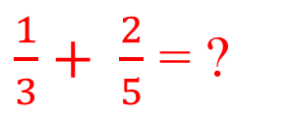
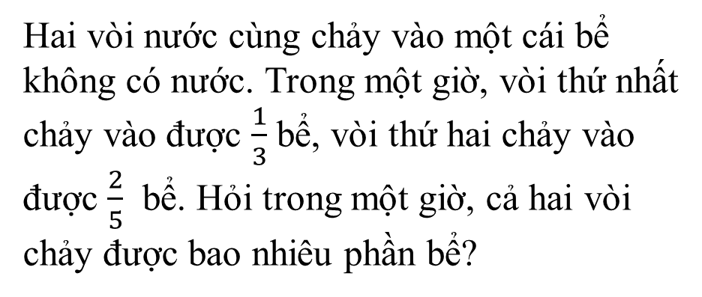
Hai vòi nước cùng chảy vào một cái bể không có nước. Trong một giờ, vòi thứ nhất chảy vào được $\frac{1}{3}$ bể, vòi thứ hai chảy vào được $\frac{2}{5}$ bể. Hỏi trong một giờ, cả hai vòi chảy được bao nhiêu phần bể?
$\frac{1}{3}+ \frac{2}{5}$ = ?

Slide 3

Bài 25:
PHÉP CỘNG VÀ PHÉP TRỪ
PHÂN SỐ

Slide 4

PHÉP CỘNG HAI PHÂN SỐ
NỘI DUNG
TÍNH CHẤT CỦA
PHÉP CỘNG PHÂN SỐ
LUYỆN TẬP

Slide 5
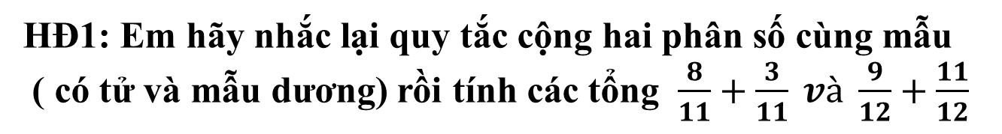
Bài 25: PHÉP CỘNG VÀ PHÉP TRỪ PHÂN SỐ ( T1)
1. Phép cộng hai phân số
 Cộng hai phân số cùng mẫu
HĐ1: Em hãy nhắc lại quy tắc cộng hai phân số cùng mẫu
( có tử và mẫu dương) rồi tính các tổng $\frac{8}{11}+\frac{3}{11} và \frac{9}{12}+\frac{11}{12}$
Quy tắc trên vẫn đúng với các phân số có tử và mẫu là các số nguyên.
Em hãy phát biểu quy tắc cộng hai phân số cùng mẫu?

Slide 6
Bài 25: PHÉP CỘNG VÀ PHÉP TRỪ PHÂN SỐ ( T1)
1. Phép cộng hai phân số
Áp dụng:
Quy tắc cộng hai phân số cùng mẫu:
Muốn cộng hai phân số có cùng mẫu số, ta cộng tử số với nhau và giữ nguyên mẫu số.

Slide 7
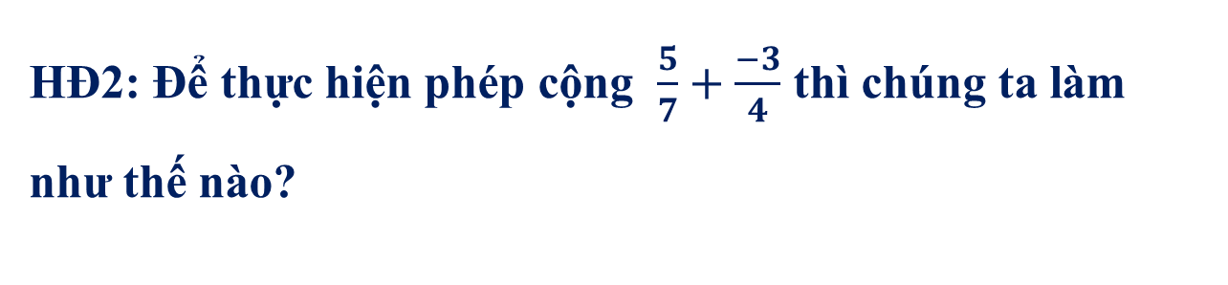
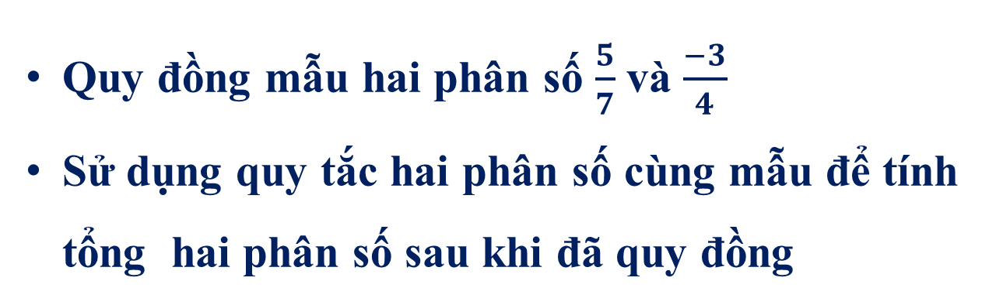
Bài 25: PHÉP CỘNG VÀ PHÉP TRỪ PHÂN SỐ ( T1)
1. Phép cộng hai phân số
 Cộng hai phân số không cùng mẫu
HĐ2: Để thực hiện phép cộng $\frac{5}{7}+\frac{−3}{4}$ thì chúng ta làm như thế nào?
Quy đồng mẫu hai phân số $\frac{5}{7}$ và $\frac{−3}{4}$
Sử dụng quy tắc hai phân số cùng mẫu để tính tổng hai phân số sau khi đã quy đồng

Slide 8




1. Phép cộng hai phân số
Quy tắc cộng hai phân số không cùng mẫu
Muốn cộng hai phân số không cùng mẫu, ta viết chúng dưới dạng hai phân số có cùng mẫu rồi cộng các tử và giữ nguyên mẫu chung.
Luyện tập 2: Tính
$$\frac{−5}{8}+\frac{−7}{20}$$
MSC = BCNN (8;20) = 40
$$= \frac{−5.5}{8.5}+\frac{−7.2}{20.2}$$
$$= \frac{−25}{40}+\frac{−14}{40}$$
$$= \frac{−39}{40}$$

Slide 9
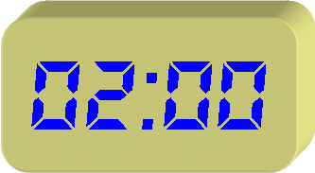

1. Phép cộng hai phân số
 Cộng hai phân số khác mẫu
Áp dụng:

Slide 10

1. Phép cộng hai phân số
Rút gọn và đưa về mẫu dương( nếu có thể)
Cộng hai phân số khác mẫu
Quy đồng mẫu
Cộng hai phân số cùng mẫu
Rút gọn kết quả (nếu được)

Slide 11

2. Tính chất của phép cộng phân số
Tương tự phép cộng số nguyên, phép cộng phân số cũng có những tính chất cơ bản sau:
?
Phép cộng trên tập hợp số nguyên có những tính chất gì?
Giao hoán: a + b = b + a
a) Tính chất giao hoán:
Kết hợp: (a + b) + c = a + (b + c)
b) Tính chất kết hợp:
Cộng với 0: a + 0 = 0 + a = a
Cộng với số đối:
a + (-a) = (-a) + a = 0
c) Cộng với số 0:

Slide 12
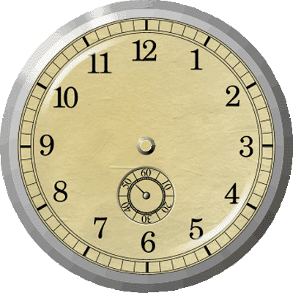
2. Tính chất của phép cộng phân số
Tính nhanh:
a)Tính chất giao hoán:
Hoạt động nhóm
b)Tính chất kết hợp:
Thời gian : 5 phút
HẾT GIỜ
30
29
28
27
26
25
24
23
22
21
20
19
18
17
16
15
14
13
12
11
10
09
08
07
06
05
04
03
02
01
c) Cộng với số 0:
Tính giờ
Nhóm Lẻ: Tính biểu thức B
Nhóm chẵn: Tính biểu thức C

Slide 13
Cộng hai phân số cùng mẫu
QUY TẮC
Quy đồng
Cộng hai phân số không cùng mẫu
Cộng tử, giữ nguyên mẫu
PHÉP CỘNG PHÂN SỐ
Lưu ý
Rút gọn trước và sau khi cộng
TÍNH CHẤT
Giao hoán
Kết hợp

Slide 14
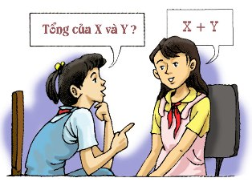
Trò chơi:
Rung chuông vàng?
Câu 1
Câu 3
Câu 2
Câu 4
Câu 5

Slide 15





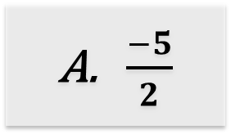

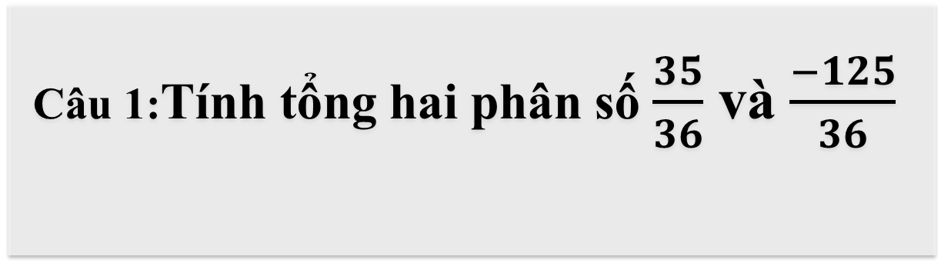

Câu 1:Tính tổng hai phân số $\frac{35}{36}$ và $\frac{−125}{36}$
$\frac{−5}{2}$
B. $\frac{−29}{5}$
C. $\frac{−40}{9}$
D. $\frac{40}{9}$

Slide 16

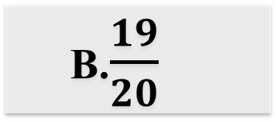
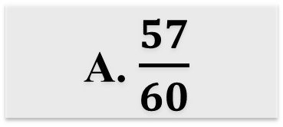
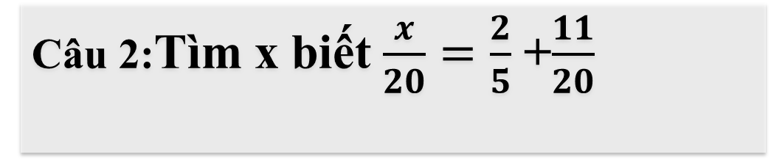
Câu 2:Tìm x biết $\frac{x}{20}=\frac{2}{5}$ +$\frac{11}{20}$
A. $\frac{57}{60}$
C. 57
B.$\frac{19}{20}$
D. 19

Slide 17
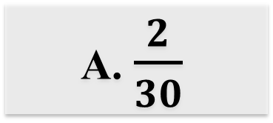
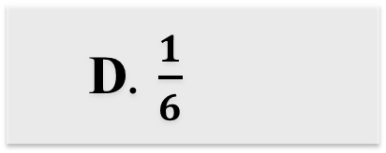
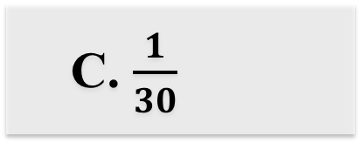
Câu 3: Để hoàn thành sơn một hàng rào, anh Nam cần 10 giờ, anh Việt cần 15 giờ. Nếu cả hai anh cùng làm trong một giờ thì được mấy phần hàng rào?
A. $\frac{2}{30}$
C. $\frac{1}{30}$
B. 25
D. $\frac{1}{6}$

Slide 18
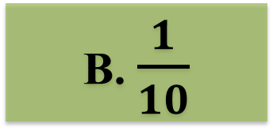
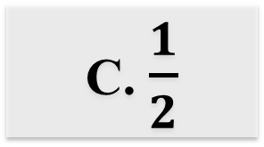
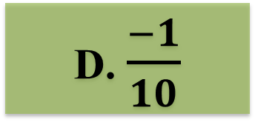
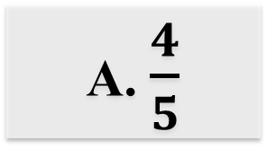
Câu 4: Tính giá trị của biểu thức
A. $\frac{4}{5}$
B. $\frac{1}{10}$
D. $\frac{−1}{10}$
C. $\frac{1}{2}$

Slide 19
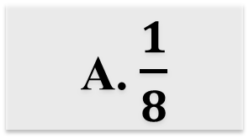
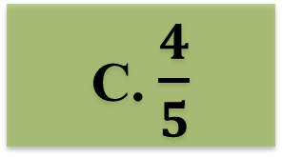
Câu 5: Tính nhanh
A. $\frac{1}{8}$
B. 0
C. $\frac{4}{5}$
D. $\frac{−1}{10}$

Slide 20
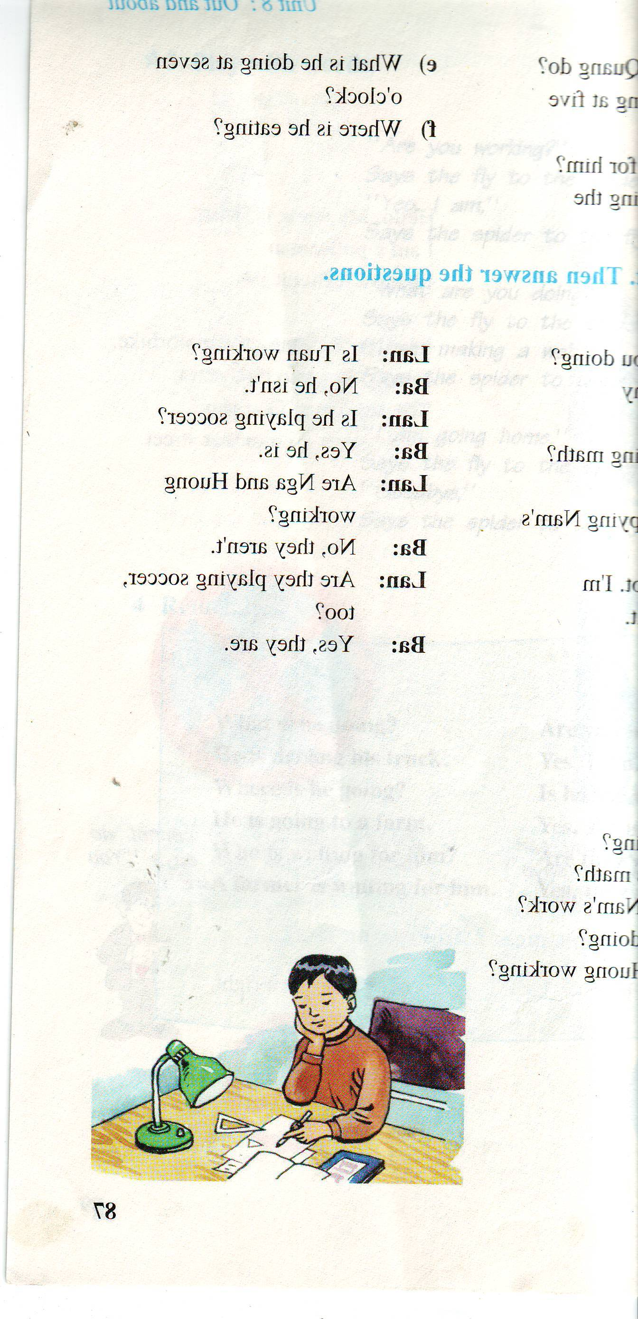
Hướng dẫn về nhà
- Ôn kiến thức “Phép cộng phân số”.
- Làm bài tập 6.21; 6.22;6.24 (SGK/18)
- Chuẩn bị trước phần còn lại: “Phép trừ phân số”.

Slide 21






Xin chân thành cảm ơn!

